Slide 1

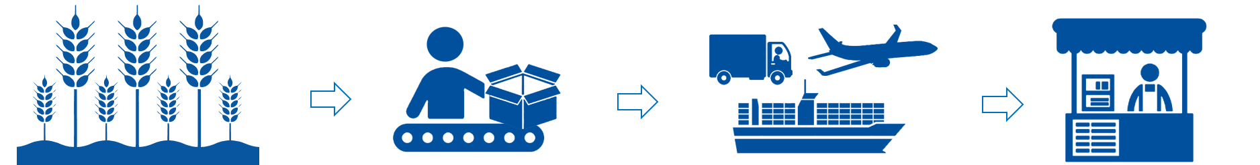
Vysoká škola technická a ekonomická v Českých Budějovicích
Ústav technicko-technologický
Bc. Michek Martin
Obhajoba diplomové práce
Téma: Automatizace logistických procesů v zemědělství
Vedoucí: Ing. Monika Karková, PhD.
Oponenti: Ing. Peter Poór, PhD.; Ing. Jaroslav Mašek, PhD.

Slide 2

Cíl práce
Cílem diplomové práce je analýza aktuálního stavu v oblasti zemědělství a návrh automatizovaného procesu řízení
v zemědělství pomocí implementace moderních technologií s ohledem na bezpečnost práce a platnou legislativu ČR.

Slide 3

Metodika práce
Analýza, pozorování, výzkum
Vícekriteriální rozhodování (Saatyho matice, WSA metoda)
Přístupy projektového řízení

Slide 4




Aktuální stav - úzká místa
Absence zásobovacích systémů
Specifické požadavky na skladování a manipulaci
Sklady pracují FEFO, ale nejsou spádové
Nevyužití potenciálu skladování
Sezónnost dopravy, neforemné suroviny, požadavky na dopravní prostředky
Nízké využití moderních technologií, automatizace a robotizace
Téměř nulová digitalizace
Vysoký průměrný věk pracovníků a nízká kvalifikace
Nízká bezpečnost práce

Slide 5




Návrhy řešení
Návrhy řešení s vynaložením finančních prostředků
Zavedení P a Q systémů pro zásobování
Přizpůsobení skladů pro FEFO
Využití potenciálu skladování
Automatizovat sklady
Digitalizovat, zaznamenávat
Využití dronů, GPS a robotů
Automatizovat prodej
Využít outsourcing

Slide 6


Návrhy řešení
Návrhy řešení bez vynaložení finančních prostředků
Krizové scénáře
Rozhodovací stromy, pravděpodobnostní stromy, vícekriteriální rozhodování
Propagace, být „moderní“

Slide 7
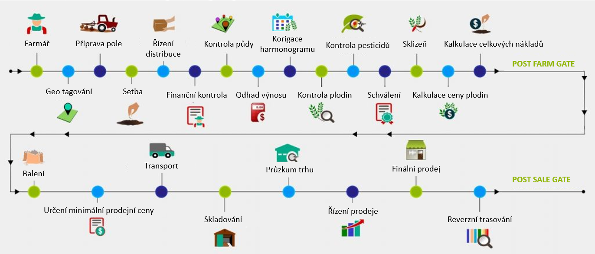
Návrhy řešení
Návrh ideálního logistického řetězce v rostlinném zemědělství

Slide 8
Návrhy řešení
Metodika postupu zavedení automatizace v zemědělství
Vytvořit datovou základnu pro analýzu
Analýza podkladů
Využití metody rozhodování
Kalkulace zvolené varianty
Agilní přístup zavádění
Konec projektu
Kontrola a zhodnocení
Průzkum možností

Slide 9

Přínosy práce
Návrhy řešení s vynaložením finančních prostředků
Návrhy řešení bez vynaložení finančních prostředků
Návrh postupu aplikace automatizace v zemědělství
Návrh ideálního logistického řetězce v rostlinném zemědělství

Slide 10

Technicko-technologické a ekonomické zhodnocení
Nutnost zaškoleného personálu
Pravidelný servis
Počáteční investice
Ochota ke změně
Efektivnější skladování (využití potenciálu)
Vyšší využití moderních technologií
Časová úspora
Vyšší konkurenceschopnost podniku
Finanční úspora cca 10-15%
Automatizace a robotizace – nepřetržitý provoz
Nižší náklady díky outsourcingu
Centralizace – nižší dopravní náklady
Automatizovaná administrace
Rychlejší a efektivnější reakce
Vyšší bezpečnost

Slide 11
Děkuji za pozornost

Slide 12

Otázky vedoucího
Vedoucí neměl žádné otázky

Slide 13
Otázky oponenta – revizní posudek
Na základe čoho ste sa rozhodli zamerať v kapitole 3.5 Precizní zemědělství ako na “ideálny” koncept v odbore poľnohospodárstva? Ako s tým súvisí kapitola 3.6 Automatizace a robotizace v zemědělství?
Záver práce riešený problem neuzatvára, skôr tu nastoľuje ďalšie otázky. Plánuje autor vo výskume pokračovať? (PhD štúdium)

Slide 14
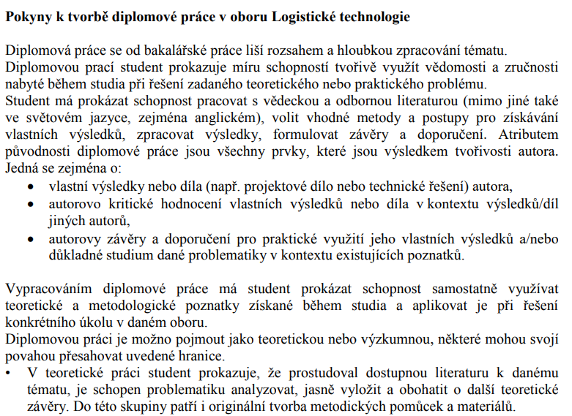
Otázky oponenta
Prečo ste niektoré z opísaných teoretických návrhov, postupova metód neaplikovali na konkrétny, alebo aspoň na modelový podnik?
Cílem mojí práce bylo analyzovat celé zemědělství a navrhnout opatření pro dané odvětví jako takové, ne pro konkrétní jednotku

Slide 15
Aký je praktický prínos Vašej práce?
Návrhy řešení s vynaložením finančních prostředků
Návrhy řešení bez vynaložení finančních prostředků
Návrh postupu aplikace automatizace v zemědělství - metodika
Návrh ideálního logistického řetězce v rostlinném zemědělství

Slide 16
Modelový příklad aplikace GPS systému
Odporúčam aplikovať niektorý z Vašich teoretických návrhov, postupova metód na reálny, alebo aspoň modelový podnik a potom určiť ich technicko-technologické a ekonomické prínosy
Vstupní data
Cena osiva [Kč/kg] | 15
Cena pohonných hmot [Kč/l] | 45
Průměrná hodinová mzda [Kč/hod] | 180
Obhospodařovaná plocha [ha] | 2000
Pořizovací cena GPS systému [Kč] | 400 000
Data z analýzy | Konvenční bez GPS | Precizní s GPS
Skutečná plošná výkonnost [ha/h] | 8 | 10
Spotřeba paliva na hektar [l/ha] | 6 | 4
Spotřeba osiva na hektar [kg/ha] | 200 | 190

Slide 17
Výpočet jednotkových nákladů a úspora
Výpočet jednotkových nákladů | Konvenční | Precizní s GPS
Jednotkové náklady na pohonné hmoty [Kč/ha] | 270 | 180
Jednotkové náklady na mzdu [Kč/ha] | 22,5 | 18
Jednotkové náklady na osivo [Kč/ha] | 3000 | 2850
Celkové jednotkové náklady [Kč/ha] | 3292,5 | 3048
Náklady na poplatek systému [Kč] | 0 | 25000
Celkové roční náklady na provoz [Kč] | 6 585 000 | 6 121 000
Úspora pohonných hmot [l/rok] | 4 000
Úspora nákladů na pohonné hmoty [Kč/rok] | 180 000
Časová úspora [h/rok] | 50
Úspora osiva [kg/rok] | 20 000
Úspora osiva [Kč/rok] | 300 000
Úspora nákladů na mzdy zaměstnance [Kč/rok] | 9 000
Rozdíl nákladů na provoz souprav [Kč/rok] | 464 000

Slide 18
Technicko-technologické a ekonomické zhodnocení
Úspora 464 000 Kč za rok
Využití spolehlivější technologie
Úspora místa na skladování osiva
Nižší spotřeba paliva → více ekologické
Nižší opotřebení vozového parku
Úspora času
Vyšší efektivita

Slide 19
Děkuji za pozornost

